Slide 1





ỦY BAN NHÂN DÂN HUYỆN
TRƯỜNG MN
Lĩnh vực:
Chủ đề: Thế giới động vật
"Động vật sống trong gia đình"
Đề tài: Khám phá động vật trong gia đình
Giáo viên: Phạm Thị Thúy
Đối tượng: 5-6 tuổi

Slide 2


Slide 3
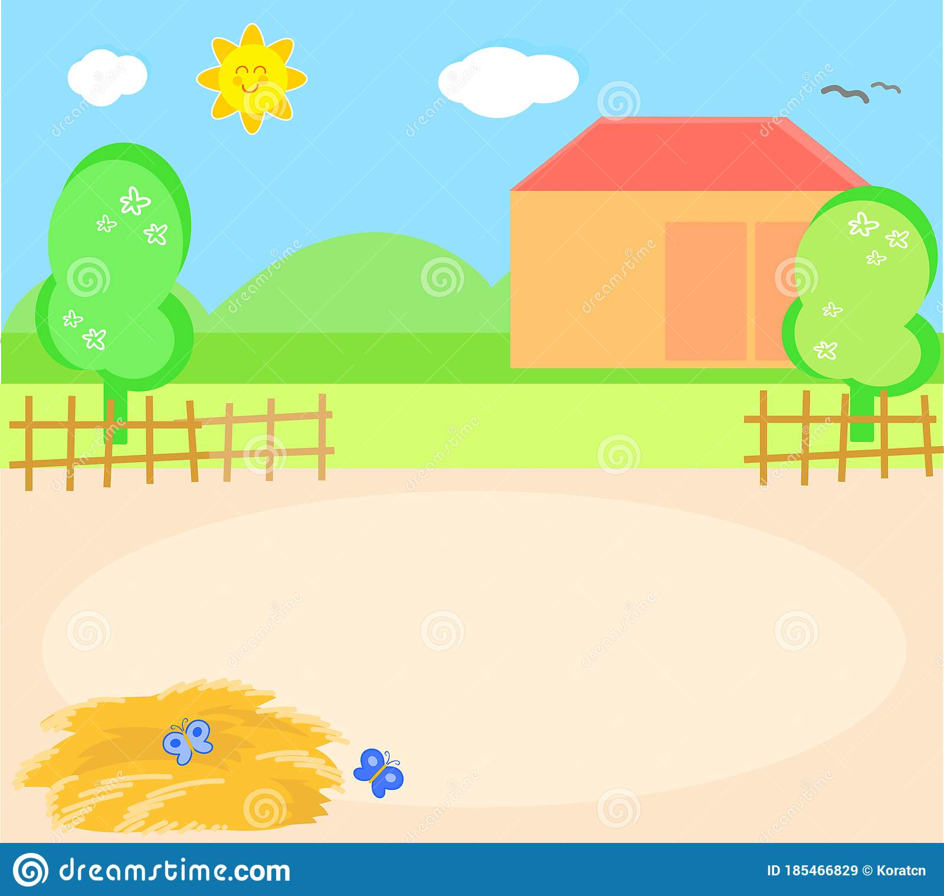

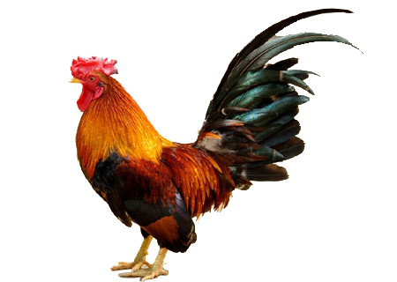

Con gà trống

Slide 4


Mào gà
Mắt gà
Đầu gà
Mỏ gà
Đuôi gà
Mình gà
Cánh gà
Chân gà

Slide 5
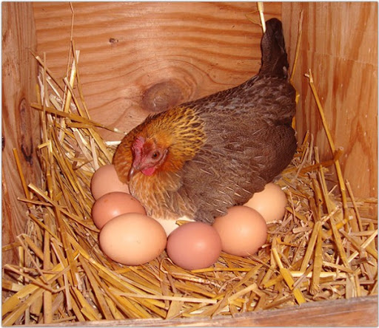
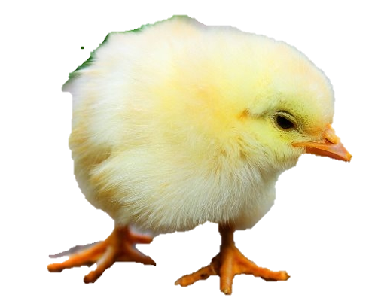
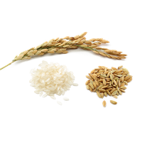
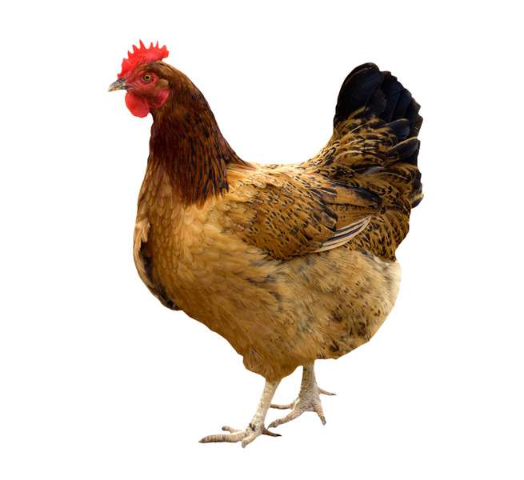
Món ăn yêu thích của gà là thóc
Con gà trống
Con gà mái

Slide 6
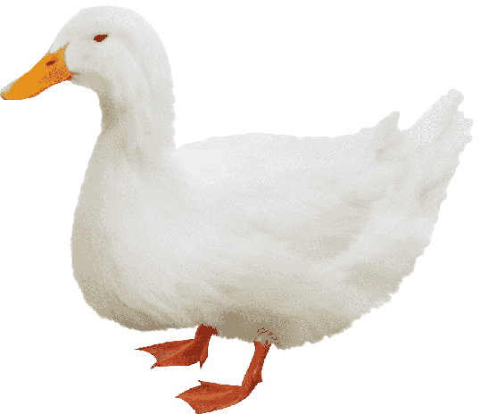

Con vịt

Slide 7



Đầu vịt
Cánh vịt
Mắt vịt
Đuôi vịt
Mỏ vịt
Mình vịt
Chân vịt

Slide 8
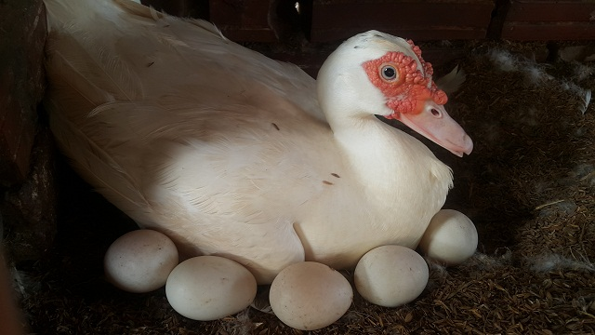

Slide 9
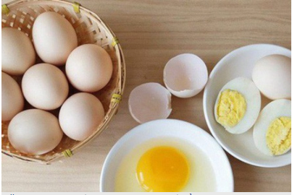
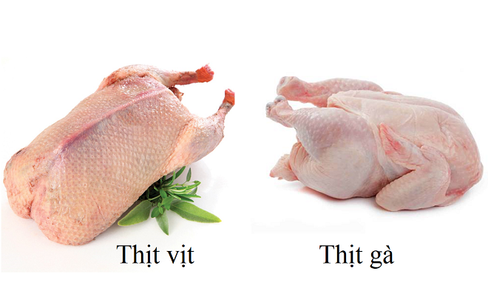
Lợi ích của con gà, con vịt
Lấy trứng
Lấy thịt

Slide 10




So sánh con gà, con vịt
*Giống nhau:
-Đều là loại gia cầm nuôi trong gia đình
-Đều là động vật có 2 chân, 2 cánh
-Đều đẻ trứng, lấy thịt
-Thức ăn giống nhau
-Đều có lông vũ

Slide 11


So sánh con gà, con vịt
Khác nhau | Con vịt | Con gà
 | Chân vịt có màng có thể bơi được | Chân gà có cựa
Tiếng kêu | Quạc quạc | Gáy ò ó o o

Slide 12


Thường nằm đầu hè
giữ nhà cho chủ
người lạ nó sủa
người quen nó mừng.
Là con gì?

Slide 13

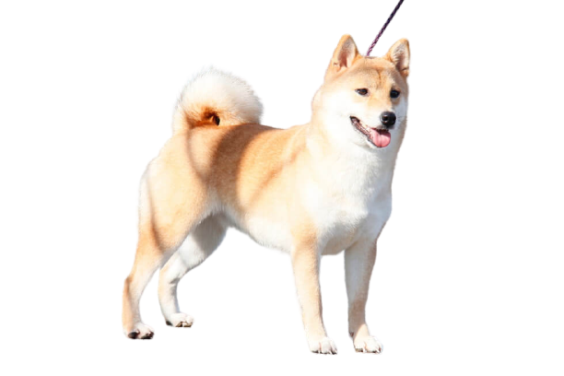

Con chó

Slide 14

Đầu chó
Tai
Đuôi chó
Mắt
Mũi
Miệng
Chân chó
Thân chó

Slide 15
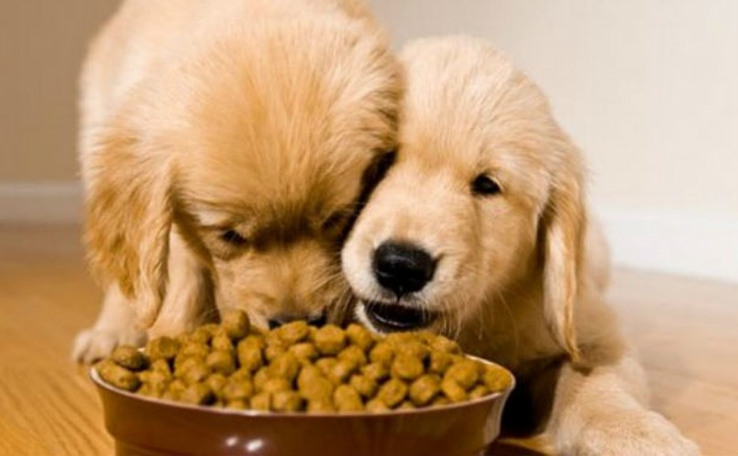
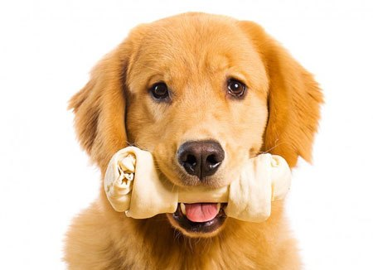
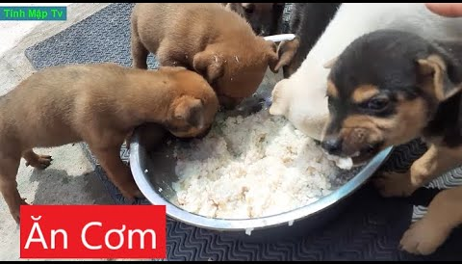

Slide 16



Con gì 2 mắt trong veo
thích nằm sởi nắng,
thích trèo cây cau?
Đố là con gì?

Slide 17
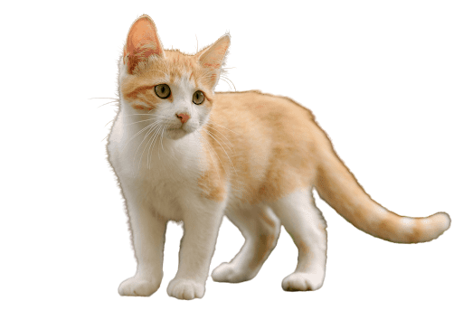
Con mèo

Slide 18
Đầu mèo
Tai
Mắt
Mũi
Miệng, râu
Đuôi mèo
Chân mèo
Thân mèo

Slide 19
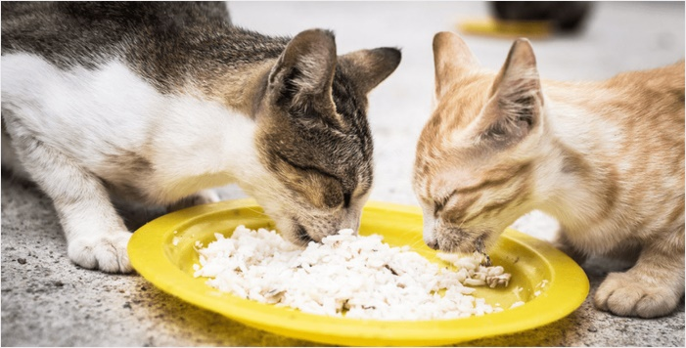
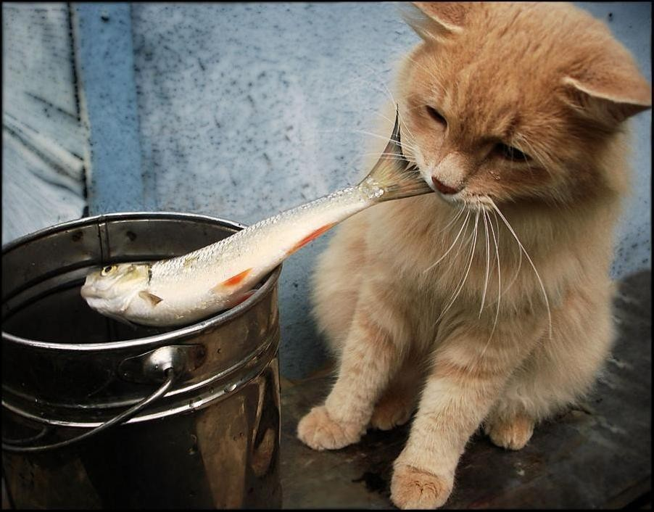
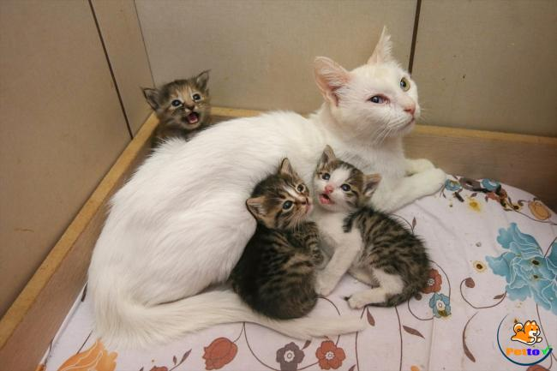

Slide 20

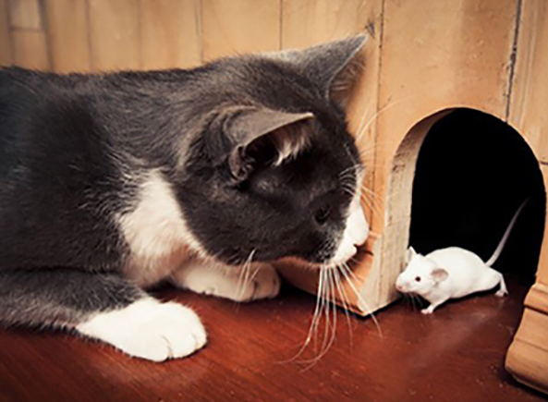
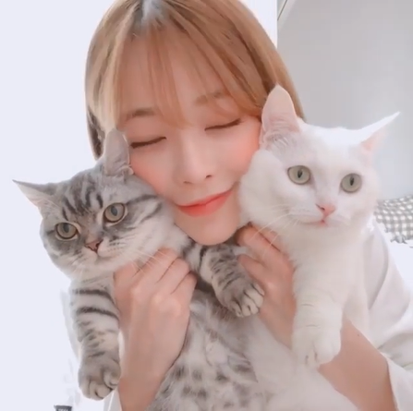
Lợi ích

Slide 21


So sánh con chó và con mèo
*Giống nhau:
-Đều thuộc nhóm gia súc có 4 chân
-Đều là động vật nuôi trong gia đình
-Đẻ con
*Khác nhau:
-Chân mèo có vuốt nhọn và sắc lên có thể leo trèo được
-Đuôi mèo dài
-Đuôi chó ngắn

Slide 22

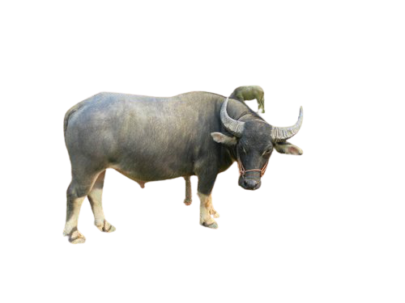
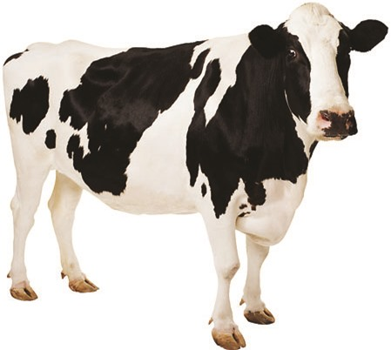
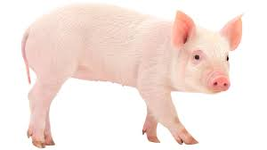
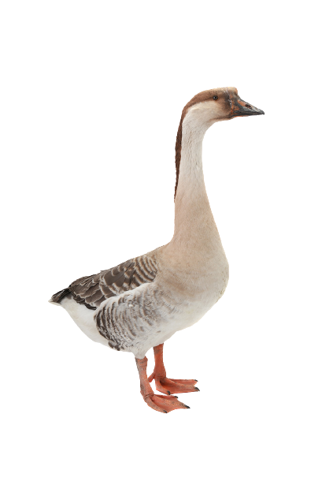
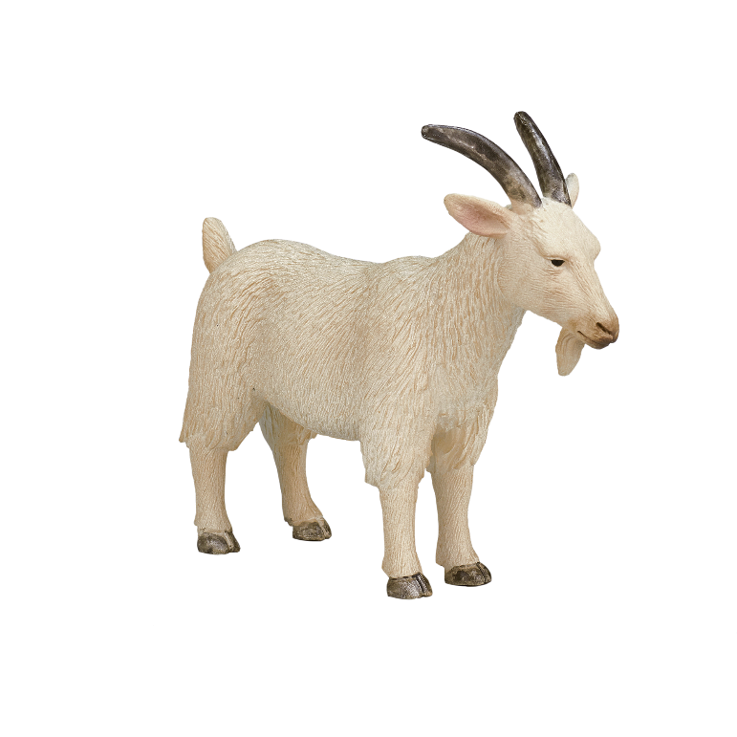
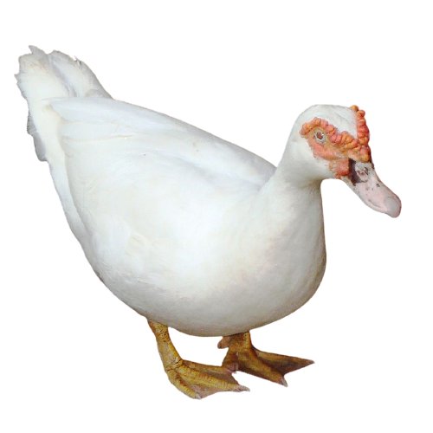
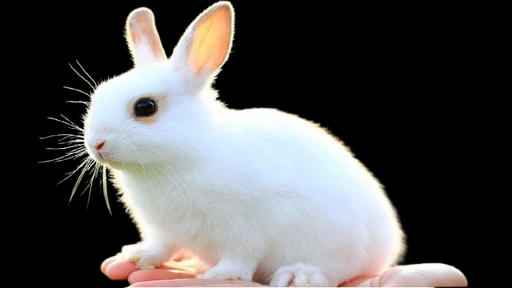
1 số con vật nuôi khác trong gia đình

Slide 23
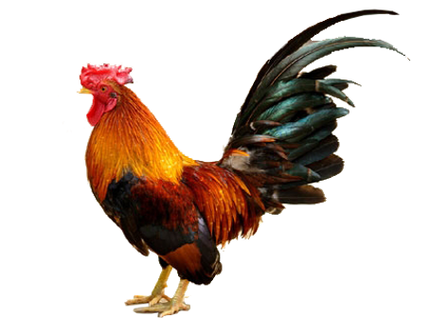



Slide 24

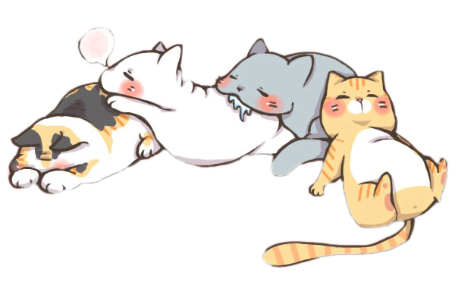
Trò chơi
Đoán bóng con vật

Slide 25



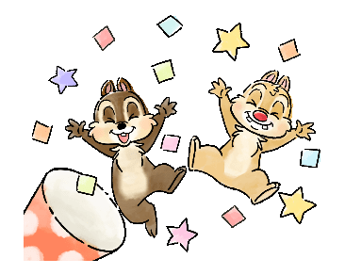



Slide 26
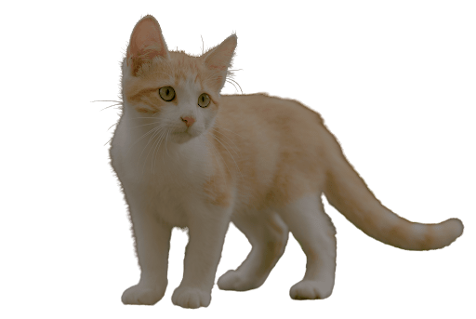


Slide 28


Slide 29
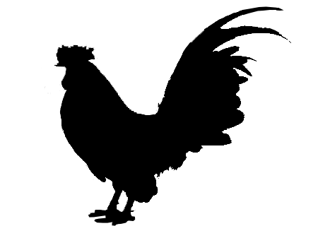
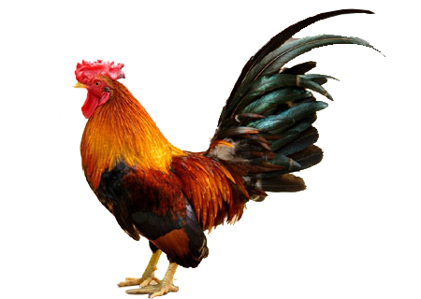


Slide 30


Slide 31

Trò chơi
Nhìn nhanh nối đúng

Slide 32
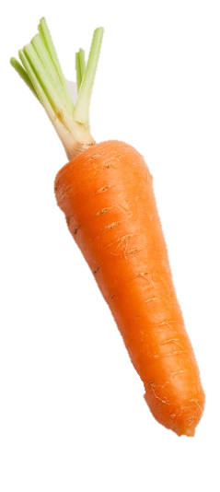
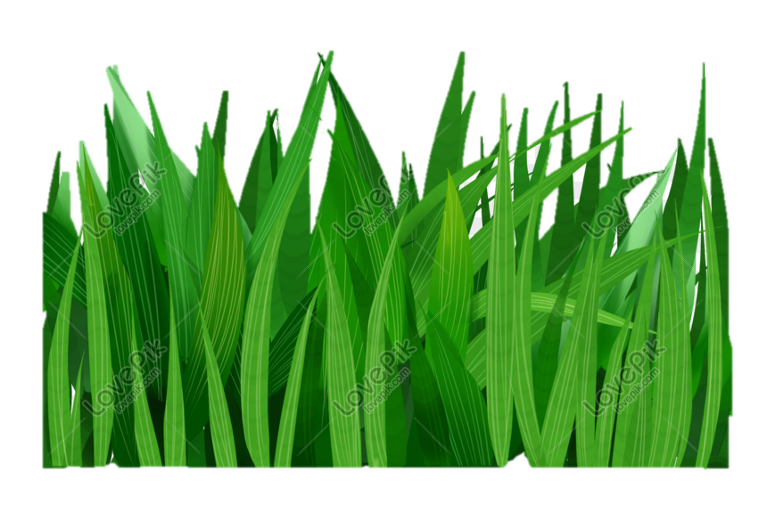


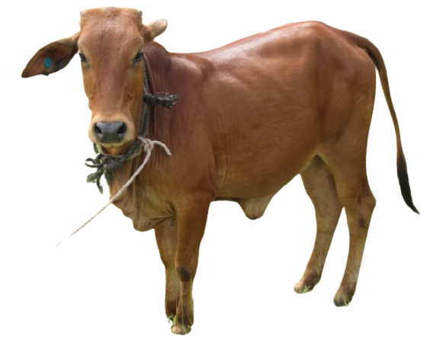


Slide 34


